Slide 1
PORTFOLIO
구태균
010.7559.2426
snrn2426@gmail.com

Slide 2
구성
1) [논문] 한국게임학회 등재
2) [MMORPG] Prototype
3) [MO슈팅] Fruit Crush

Slide 3
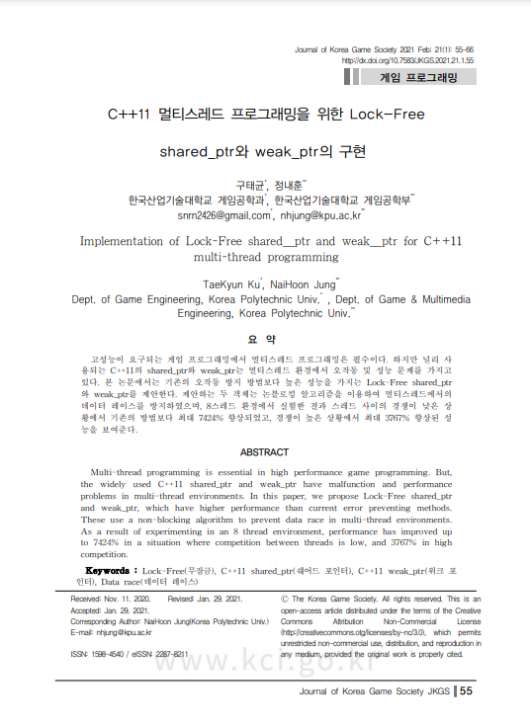
[논문]
C++11 멀티스레드 프로그래밍을 위한
Lock-Free shared_ptr와 weak_ptr의 구현
학회 : 한국게임학회 (KCI 등재지)
구현 및 작성 기간 : 2019.12 ~ 2021.2
논문 : URL <업데이트 필요>
코드 : URL <업데이트 필요>

Slide 4
동기
[논문]
C++11 멀티스레드 프로그래밍을 위한
Lock-Free shared_ptr와 weak_ptr의 구현
대학교 4학년 때, 멀티스레드에서 동작하는 C++ 자료구조를 구현해보는 ‘멀티스레드 프로그래밍’ 강의를 수강하면서 처음으로 Lock-Free 알고리즘을 접하게 되었습니다. 하지만 강의에서의 자료구조는 ABA 문제를 해결하기위해 메모리를 해제(delete)하지 않았고 이로인해 메모리 누수가 발생했습니다.
이후, 메모리 누수를 방지하는 Hazard Pointer나 EBR과 같은 메모리 관리 시스템을 알게되었지만, 이러한 메모리 관리 시스템을 사용했을때 알고리즘에서 메모리를 신경써야하는 번거로움과 오류 발생의 원인을 찾는 것에 어려움을 느꼈습니다.
결국 Lock-Free 알고리즘을 이용해 메모리를 쉽게 관리하는 방법이 필요하다 생각하게 되었고, 싱글스레드에서 동작하는 C++11 shared_ptr와 weak_ptr를 개선한 Lock-Free shared_ptr와 weak_ptr를 구현하게 되었습니다.

Slide 5
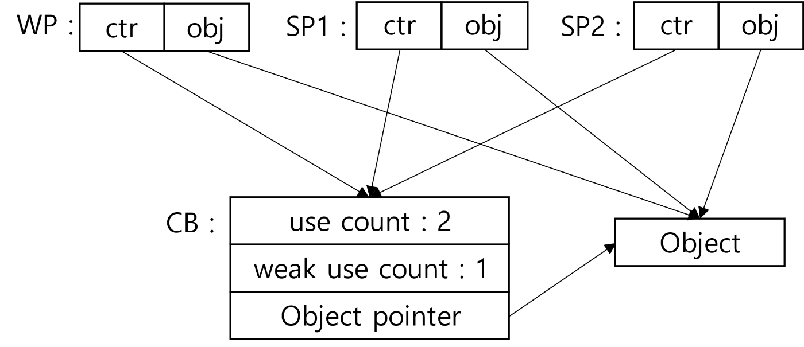
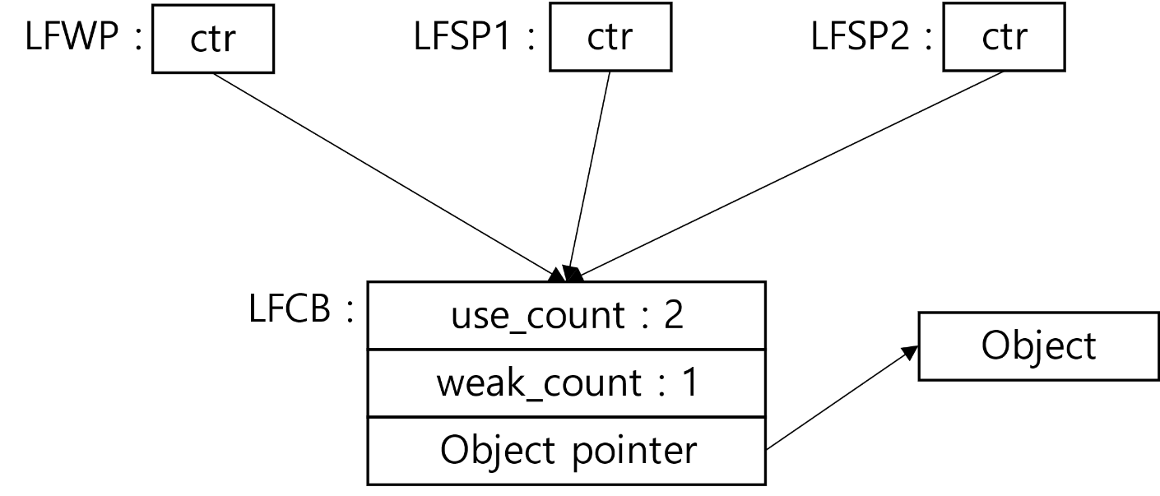
구조
[논문]
C++11 멀티스레드 프로그래밍을 위한
Lock-Free shared_ptr와 weak_ptr의 구현
C++11 shared_ptr & weak_ptr
Lock-Free shared_ptr & weak_ptr
C++11 shared_ptr(SP)와 weak_ptr(WP)는 두 개의 포인터로 구현되어있어 수정될 때 데이터 레이스가 발생하며, 이러한 이유로 멀티스레드에서 std::atomic 함수와 함께 사용해야 하며, 이로 인한 성능 저하가 큽니다.
새로 구현한 Lock-Free shared_ptr(LFSP)에서는 이를 lock free알고리즘으로 해결하기위해 한 개의 포인터(ctr)만을 가지도록 하였고, Lock-Free control_block (LFCB)를 통해서만 원본 객체에 접근하도록 했습니다.

Slide 6
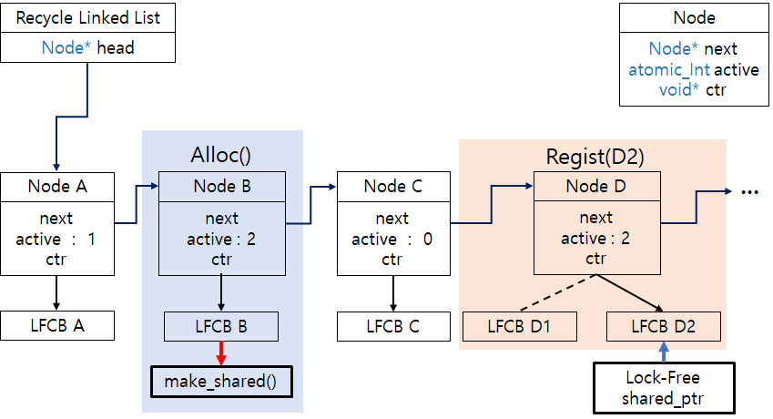
Recycle Linked List (RLL)
[논문]
C++11 멀티스레드 프로그래밍을 위한
Lock-Free shared_ptr와 weak_ptr의 구현
사용이 끝난 LFCB의 재사용을 Lock Free로 구현하기 위해 Recycle Linked List(RLL)자료구조를 제작했습니다. RLL은 Hazard Pointer에서 영감을 받아 연결리스트로 구현되었으며. 사용이 끝난 LFCB를 등록(Regist)하고 새로운 LFCB가 필요할 때 등록해둔 LFCB를 반환(Alloc)하며, 두 동작은 Lock-Free 알고리즘으로 동작합니다.

Slide 7
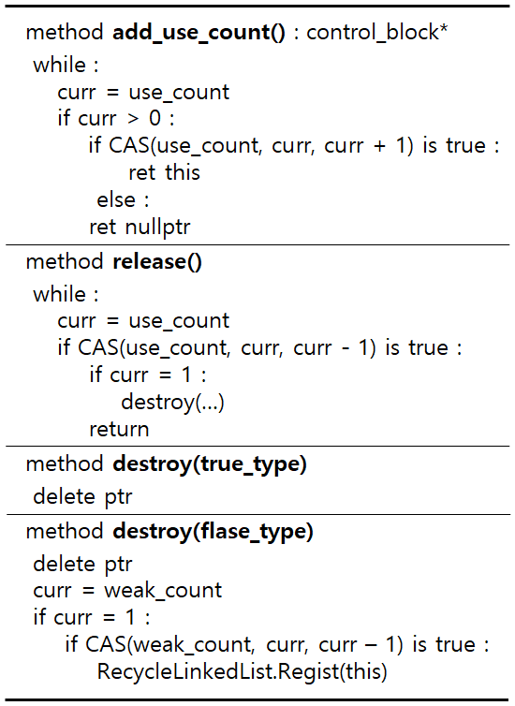
핵심 알고리즘
[논문]
C++11 멀티스레드 프로그래밍을 위한
Lock-Free shared_ptr와 weak_ptr의 구현
pred
LFCB A | T1
method add_shared_copy() : control_block*
while :
pred = ctr
if pred is nullptr :
ret nullptr
ret_ctr = pred→add_use_count()
curr = ctr
if ret_ctr is curr :
return ret_ctr
else :
if ret_ctr is not nullptr :
pred→release()
ctr | curr | nullptr | LFCB A |  | LFCB B
ret_ctr | T | - | T1 | T2 | T3
nullptr | - | (1) | (2) | (3) | (4)
LFCB A | T1 / T2 | (5) | (6) | (7) | (8)
모든 상황에 대한 동작 검증 테이블
add_shared_copy()는 LFSP/LFWP를 구현하는 핵심 알고리즘입니다. 여러 쓰레드에서 동시에 포인터를 복사하거나 삭제할 때 문제없이 동작하고, 모든 상황에서 정확하게 동작하도록 구현되었습니다.
add_use_count()는 삭제된 객체(T)의 카운터가 증가되는 일이 절대로 발생하지 않도록 작성되었고,
release()와 destroy()는 SP/WP의 ABA문제를 해결하기 위해 RLL을 이용하였습니다.

Slide 8
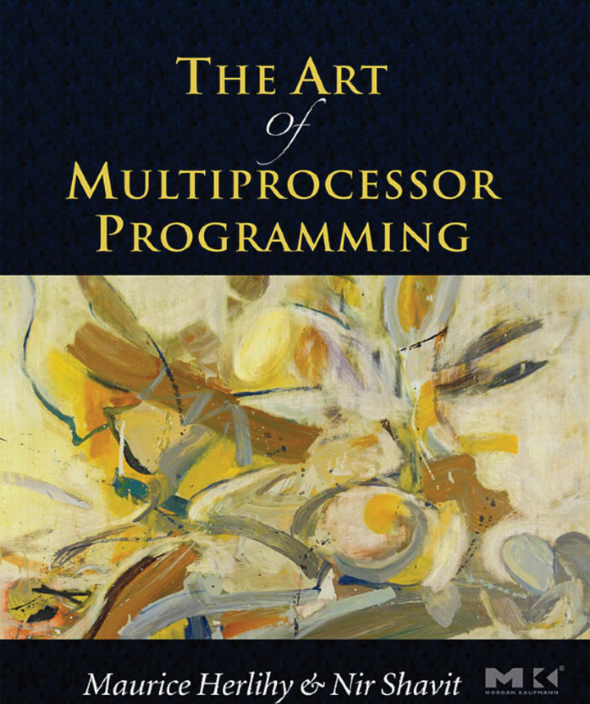
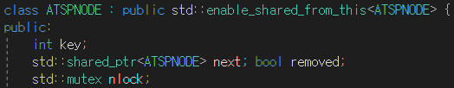
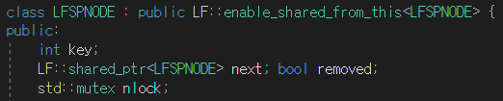
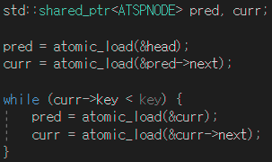
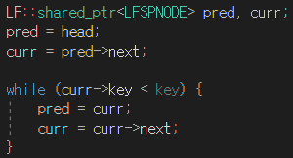


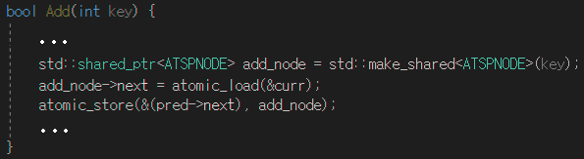
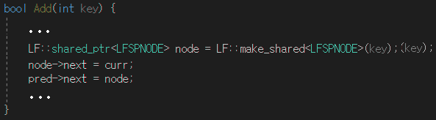
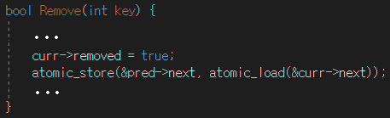
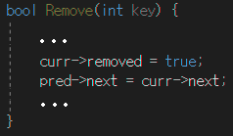
성능 실험
[논문]
C++11 멀티스레드 프로그래밍을 위한
Lock-Free shared_ptr와 weak_ptr의 구현
ATSPZSL
LFSPZSL
실험은 게으른 동기화 연결리스트(ZSL : laZy Synchronization linked List, “The Art of Multiprocessor Programming”)를 기존의 shared_ptr로 구현한 ATSPZSL과 새로 구현한 lock-free shared_ptr를 사용한 LFSPZSL를 비교했습니다. 비교 방법은 랜덤한 값의 노드 삽입/제거/검색 동작의 소모시간을 측정/비교했습니다.

Slide 9
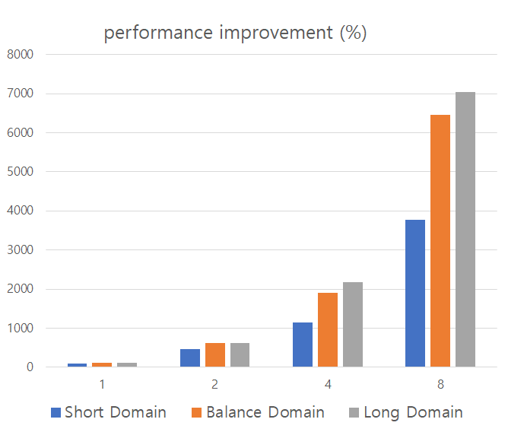
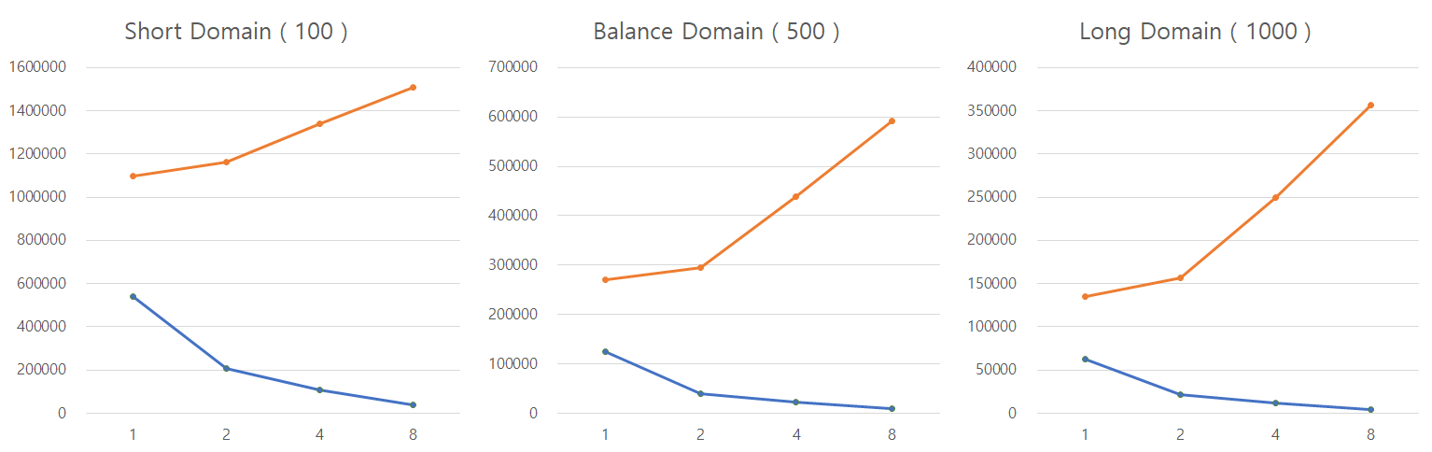
실험 결과
[논문]
C++11 멀티스레드 프로그래밍을 위한
Lock-Free shared_ptr와 weak_ptr의 구현
스레드 수 | 1, 2, 4, 8
최대 길이 (L) | Short Domain | 100
 | Balance Domain | 500
 | Long Domain | 1000
스레드 경쟁 : Short > Balance > Long
ATSPZSL는 모든 Domain에서 스레드에 비례해 성능이 악화되는 반면, LFSPZSL는 스레드에 비례해 성능이 향상되었습니다. 특히, 경쟁이 심한 Short Domain에서도 성능이 완만하게 향상( Short Domain - [2]: 5.9%, [4]: 22.2%, [8]: 37.5% / Long Domain - [2]: 16.3%, [4]: 85.4%, [8]: 165% )되는 것을 볼 수 있었습니다. 그 결과, LFSPZSL은 ATSPZSL보다 Short Domain에서 최대 3767%, Long Domain에서 최대 7424% 높은 성능을 보였습니다.

Slide 10
후기
[논문]
C++11 멀티스레드 프로그래밍을 위한
Lock-Free shared_ptr와 weak_ptr의 구현
논문을 진행하면서 가장 어려웠던 점은 ‘LFCB가 재사용 될 때, LFSP/LFWP가 잘못된 LFCB를 참조하는 상황’을 해결하는 것이었습니다. 이 문제를 해결하기 위해 ‘LFCB에 스레드 카운터를 추가’해 LFCB에 접근하는 스레드의 수를 관리해 보았지만, 스레드 카운터로 인해 LFCB를 재사용하는 알고리즘이 복잡해지고 오류 발생 횟수만 줄어들 뿐, 완벽하게 해결할 수 없었습니다. 결국 성능을 고려한 다른 해결 방법을 고민하게 되었고, 문제가 발생하는 add_shared_copy()안에서의 상황을 가정/구분하던 중 ‘LFCB 유효성 검사’를 생각해낼수 있었습니다.
그 결과, ‘LFCB 유효성 검사’의 ‘수정→검사→재시도’로 인한 성능 저하가 발생했지만, 정확한 LFCB를 참조하는LFSP/LFWP의 동작을 구현할 수 있었습니다.
저는 ’LFSP/LFWP의 내부에서 LFCB를 해제한다면, LFSP/LFWP는 더 개선될 수 있다’고 생각합니다. DEBRA, NBR(<읽고 레퍼런스를 적을것>)과 같은 메모리 관리 시스템에 관한 최근 연구를 보았을 때, <<왜????>> 이를 이용하면 성능 개선의 여지가 있다고 생각됩니다.

Slide 11
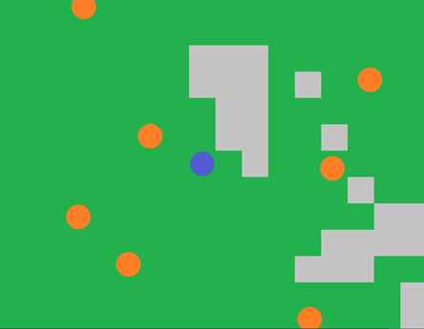
[MMORPG] Prototype
장르 : MMORPG
사용 툴 : sfml
사용 언어 : C++11
제작 기간 : 2020.12 ~ 진행중
개발 인원 : 1명

Slide 12
개요
[MMORPG] Prototype
목표
- IOCP를 이용한 네트워크 구현
- MSSQL(x)을 이용한 데이터 관리
- intel tbb와 Lock-Free shared_ptr&weak_ptr의 활용
- 패킷 송수신의 최소화를 고려한
클라이언트&서버 프로그램 구현
- 비정상적인 패킷을 송신하는 클라이언트를
고려한 서버 프로그래밍
특징
- hight_map을 이용한 지형&지물(x)
- 추측항법
- 오브젝트의 다형성
- 타겟팅 방식(x)

Slide 13
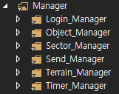
Manager
[MMORPG] Prototype
Manager : 싱글톤으로 구현된 매니저 클래스
- Login_Manager : 클라이언트 컨테이너의 Index 관리
- Object_Manager : 오브젝트 관리
- Sector_Manger : 섹터 관리
- Send_Manager : 패킷 전송
- Terrain_Manager : 월드 관리
- Timer_Manager : 타이머 관리

Slide 14


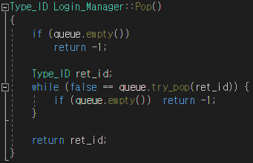

Manager
[MMORPG] Prototype
Object_Manager
- 멀티스레드 접근성을 높이기 위해 std::array 사용
- 오브젝트에 접근에 index 이용
- 동적 메모리 관리를 위해 Lock-Free shared_ptr 사용
오브젝트 종류별 크기 및 인덱스
MAX_CLIENTS
MAX_MONTSER
MAX_OBJECTS
Login_Manager
- tbb::concurrent_queue를 이용해 오브젝트 index 관리
Pop() : 로그인한 클라이언트가 이용할 index 반환
Push() : 로그아웃한 클라이언트의 index 등록

Slide 15

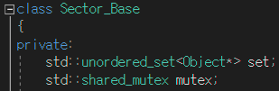

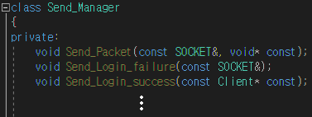
Manager
[MMORPG] Prototype
Terrain_Manager
- height_map을 이용해 오브젝트의 높이 좌표 계산
Sector_Manager (Sector_Base)
- 섹터 내 오브젝트 관리
- 주변 오브젝트에 대한 검색 효율성을 높이기 위해 사용
- 이동에 의한 빈번한 삽입&삭제를 고려해 std::unordered_set 사용
- 검색 성능 향상을 위해 std::shared_mutex (RWmutex) 사용
Send_Manager
- 클라이언트에게 패킷 송신

Slide 16




Manager
[MMORPG] Prototype
Timer_Manager
- 이벤트를 실행 순서로 저장하기 위해 std::priority_queue 사용
EVENT
- process_time : 실행 시간
- type : 종류 / detail : 상세 정보
사용하는 detail 구조체

Slide 17
Object
[MMORPG] Prototype
Object_Base
Object_Base : 오브젝트 추상 클래스
Object : 오브젝트 클래스
- Expand_Overlapped : WSAOverlapped를 확장한 구조체
Client : 클라이언트 클래스
- Network_Buffer : 패킷 수신 버퍼
- Near_set : 시야 클래스
- Cooltime : 쿨타임 클래스
Monster_Base : 몬스터 기본 클래스
Object_Base
Expand_Overlapped
Client
Monster_Base
Network_Buffer
Near_set
전투 AI
Cooltime
Object 클래스 상속 관계

Slide 18


Object : Near_set / CoolTime class
[MMORPG] Prototype
Near_set
- 시야 내 오브젝트를 관리
- 서버의 성능 향상과 패킷 송수신 최소화를 위해 사용
- Sector_Base와 동일한 이유로 std::unordered_set과 std::shared_mutex 사용
Cooltime
- 비정상적인 클라이언트의 패킷을 검사하기 위해 사용
(쿨타임을 무시한 공격 패킷, 정해진 이동속도를 초과한 이동 패킷))

Slide 19
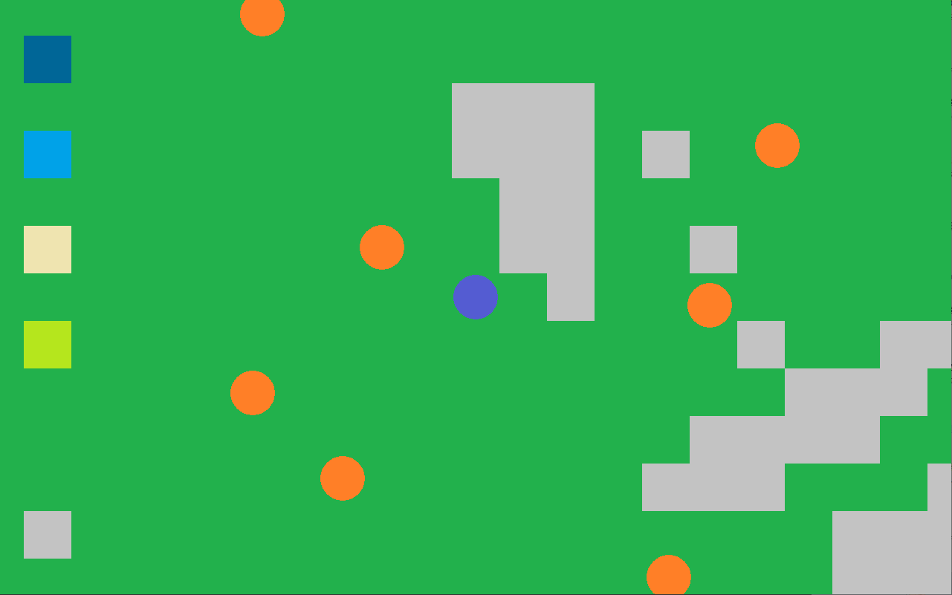
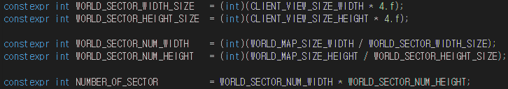


World_Terrain
[MMORPG] Prototype
hight_map[n]
CLIENT_VIEW_SIZE_HEIGHT = 6.25
WORLD_SECTOR_SIZE_HIGHT = 25
WORLD_SECTOR_SIZE_WIDTH = 40
0
1
2
3
4
WORLD_MAP_SIZE_WIDTH = 1000
5
WORLD_SECTOR_NUM_WIDTH = 25개
WORLD_MAP_SIZE_HIGHT = 1000
CLIENT_VIEW_SIZE_WIDTH = 10
WORLD_SECTOR_NUM_HIGHT = 40개
( 단위 : m )

Slide 20
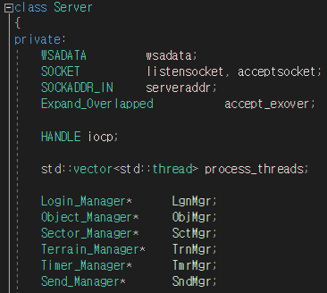
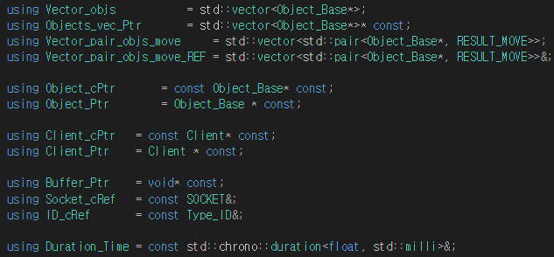
Server
[MMORPG] Prototype
Server
- IOCP를 이용해 통신 & 컨텐츠 실행
- std::vector를 이용해
GetQueuedCompletionStatus()를 실행하는 스레드 관리
using 키워드를 이용해 가독성 향상

Slide 21

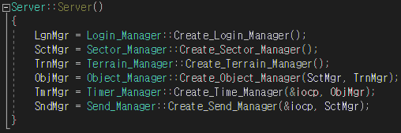
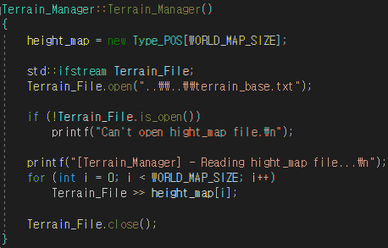
Server 생성
[MMORPG] Prototype
- Manager을 싱글톤 객체로 생성
Login_Manager 생성
- 사용 가능한 index(0~MAX_CLIENTS) 삽입
Terrain_Manager 생성
- 파일을 읽어 hight_map 생성
Object_Manager 생성 (미완)
- 몬스터 오브젝트 생성 및 Sector에 추가

Slide 22
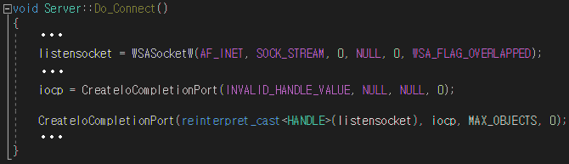
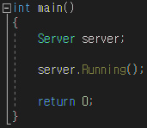
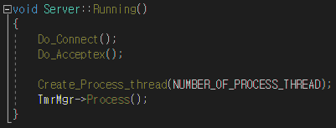

Server 실행
[MMORPG] Prototype
- GetQueuedCompletionStatus()를 실행하는 Server::Process() 호출
- 타이머를 실행하는 Timer_Manager::Process() 호출
Do_Connect : IOCP 핸들 생성 및 등록
Do_Acceptex : AcceptEx 초기화 및 호출
Create_Process_thread : Server::Process()를 실행할 스레드 생성 및 실행
Timer_Manager::Process() 실행

Slide 23
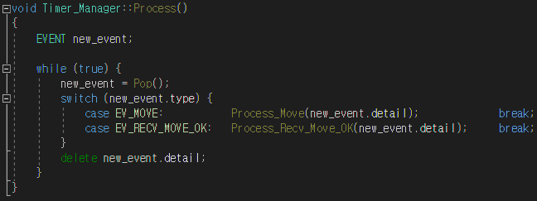
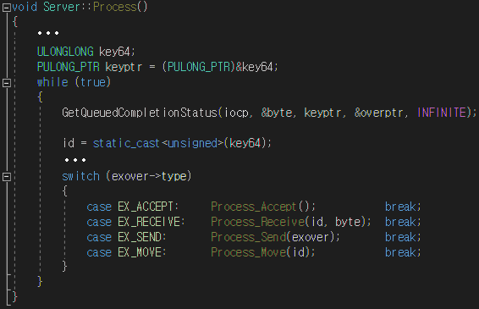
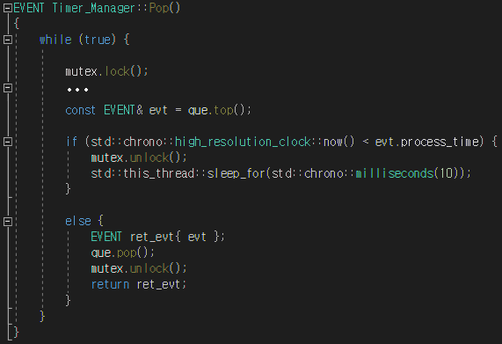
Server 실행
[MMORPG] Prototype
Timer_Manager::Process()
이벤트의 type에 따라 처리
Server::Process()
keyptr을 오브젝트의 식별 Index로 이용
확인이 끝난
이벤트의 detail
메모리 해제
이벤트 시간 확인
실행할 이벤트 반환
IO가 완료된 Overlapped의 type에 따라 처리

Slide 24
Server 구현
[MMORPG] Prototype
클라이언트 로그인
클라이언트 로그아웃
오브젝트 이동
- 클라이언트 오브젝트 이동
- 몬스터 오브젝트 이동

Slide 25
클라이언트 로그인
[MMORPG] Prototype
클라이언트
서버
로그인
Process_Accept()
접속
접속
SCP_LOGIN_SUCCESS
성공
성공
실패
SCP_LOGIN_FAILURE
실패
Near_set
업데이트
ProcessPacket()
SCP_PLAYER_SIGHT_IN(주변 클라이언트)
클라이언트
이외의 오브젝트
주변 클라이언트
SCP_PLAYER_SIGHT_IN(클라이언트)
업데이트

Slide 26

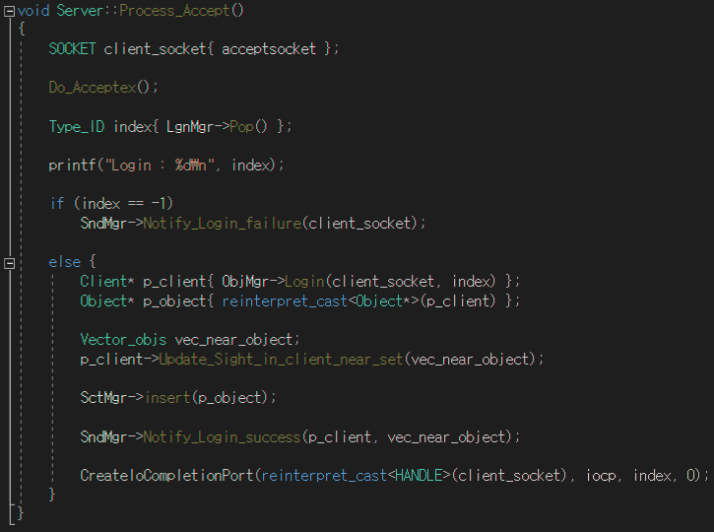
클라이언트 로그인
[MMORPG] Prototype
클라이언트 로그인
서버 Process_Accept()
// AcceptEx 초기화 및 호출
Acceptsocket을 client_socket에 저장한 후,
바로 AcceptEx()를 호출해
다른 클라이언트의 로그인을 준비
// 로그인 접속 가능 여부 확인
// 로그인 실패
// 로그인 성공
오브젝트 생성 및 ObjMgr에 추가 →
시야 생성 → 섹터에 추가 순서로
클라이언트 오브젝트를 생성
// 오브젝트 생성
및 ObjMgr 등록
// 시야 업데이트
// 섹터에 추가
서버는 클라이언트의 로그인 작업이 끝난 이후,
클라이언트 id를 IOCP에 등록

Slide 27
클라이언트 로그아웃
[MMORPG] Prototype
클라이언트
서버
로그아웃
Process_Recv
Near_set
업데이트
주변 클라이언트
SCP_PLAYER_SIGHT_OUT(클라이언트)
ProcessPacket()
클라이언트
이외의 오브젝트

Slide 28
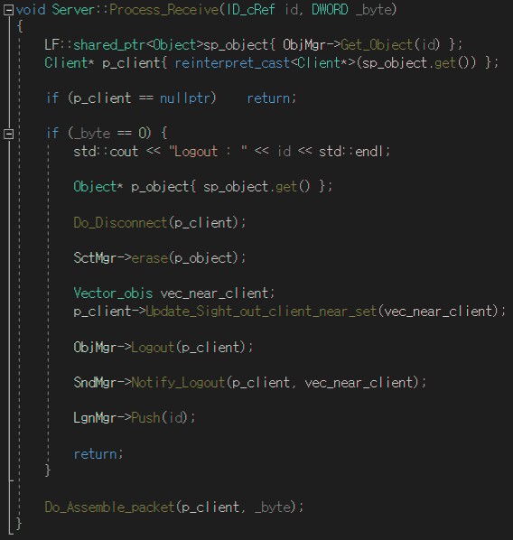

클라이언트 로그아웃
[MMORPG] Prototype
서버 Process_Receive()
클라이언트 로그아웃
// 소켓 종료
// 섹터에서 제거
섹터에서 제거 → 시야 제거 → ObjMgr에서 제거 순서로
클라이언트 오브젝트를 제거
// 시야 업데이트
// 오브젝트 제거
클라이언트의 로그아웃 작업이 끝난 이후,
클라이언트가 사용한 컨테이너 index 재사용
// client index 등록

Slide 29
오브젝트 이동
[MMORPG] Prototype
서버
Timer_Manager : 오브젝트 이동 이벤트
Server : Process_Move()
이동한 클라이언트
SCP_MOVE_TARGET
Update
클라이언트 이동
몬스터 이동
Near_set 업데이트
SCP_MOVE_TARGET(클라이언트)
기존의 클라이언트
주변 클라이언트
SCP_PLAYER_SIGHT_IN(클라이언트)
Update
추가된 클라이언트
SCP_PLAYER_SIGHT_OUT(클라이언트)
제거된 클라이언트
이외의 오브젝트

Slide 30
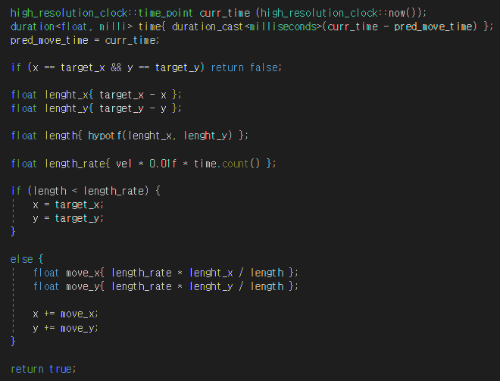
오브젝트 이동
[MMORPG] Prototype
- 모든 오브젝트는 이동속도를 이용해 이동
- 서버는 500ms 마다 오브젝트의 위치를 업데이트
time : 업데이트 주기(클라이언트 : 20 / 서버 : 500)
오브젝트가 이미 목적지에 있는 경우, 이동 실패
목적지까지의 거리와 이동 가능 거리를 비교해
목적지가 더 짧은 경우, 목적지로 바로 이동
목적지가 더 긴 경우, 이동 가능 거리만큼 이동
서버 Object::Update_position()

Slide 31
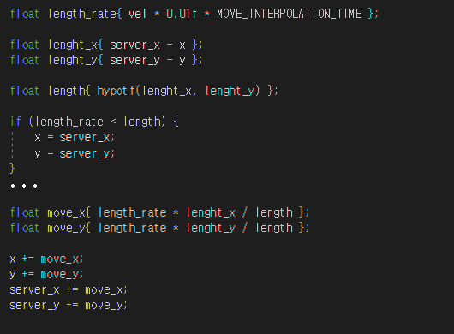
오브젝트 이동
[MMORPG] Prototype
- 클라이언트는 20ms 마다 오브젝트의 위치를 업데이트
- 레이턴시로 인한 지연을 보간하기 위해 일정 범위의 오차 허용
최대 허용 오차 : 서버의 업데이트 두번(500ms * 2)으로
오브젝트가 이동할 수 있는 최대 거리
오브젝트의 서버 좌표와 클라이언트 좌표의 거리
허용 오차를 넘으면 서버의 오브젝트 좌표로 강제 이동
결과
허용 오차
서버 이동 경로
클라이언트 이동 경로
시간
클라이언트 Object::Update_position()
클라이언트 이동 패킷 송신
서버 이동 패킷 수신

Slide 32
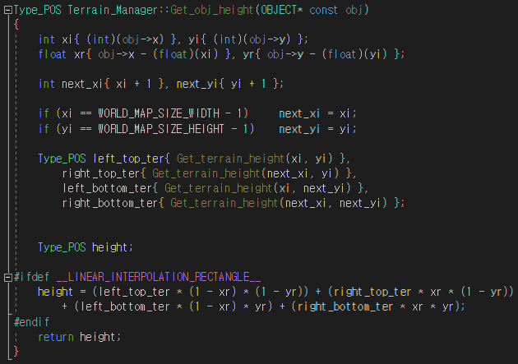

오브젝트 이동
[MMORPG] Prototype
- 클라이언트와 서버는 동일한 height_map과 선형 보간 공식을 이용
- height_map은 0부터 5까지 높이를 가지며, 오브젝트는 1보다 작거나, 4보다 큰 곳으로 움직일 수 없음
hight_map[n]
0
1
2
3
4
4
5
5
4.1
xr
// 쌍선형 보간
yr
4
4
이동 불가

Slide 33
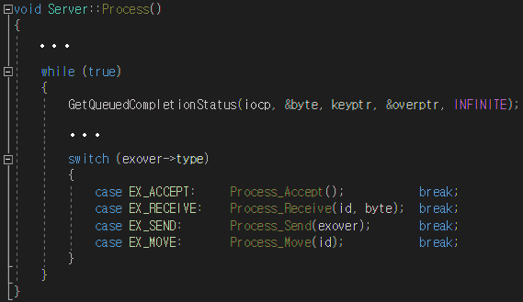
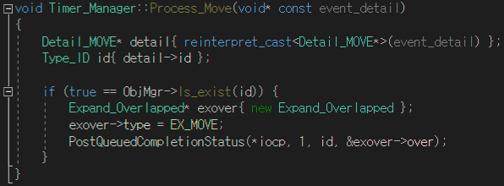
오브젝트 이동
[MMORPG] Prototype
- Timer_Manager::Process_Move()에서 이동 이벤트를 실행
- Server::Process_Move()에서 오브젝트를 이동
Timer_Manager::Process()
Server::Process()
IOCP에 패킷 추가

Slide 34
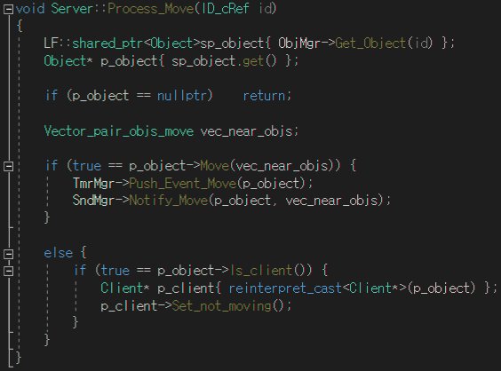
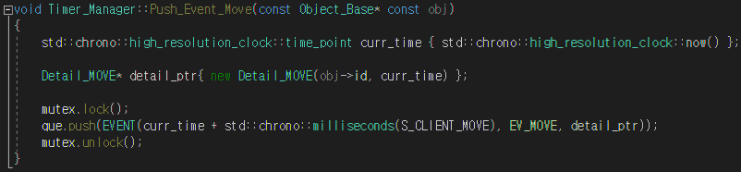
오브젝트 이동
[MMORPG] Prototype
시야 내 오브젝트를 변경하기 위한 pair vector
Server::Process_Move()
- RM_CLIENT_x : 클라이언트 오브젝트
- RM_NPC_x :NPC 오브젝트
- RM_x_SIGHT_IN : 시야에 들어오는 오브젝트
- RM_x_SIGHT_OUT : 시야에서 나가는 오브젝트
- RM_x_NEAR : 인접한 오브젝트
// 이동 가능
오브젝트 이동
// 이동 불가능
다음 (500ms 이후) 오브젝트 이동 이벤트 생성

Slide 35
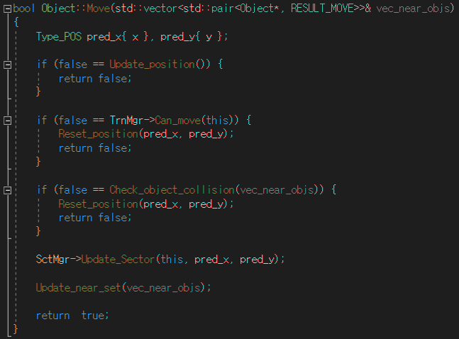
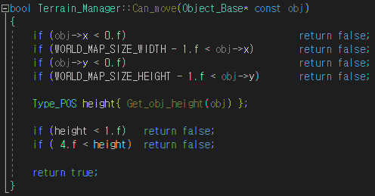
오브젝트 이동
[MMORPG] Prototype
월드 & height_map에서의 이동 가능 여부 확인
// 이동
// 오브젝트 충돌체크
// 섹터 업데이트
이동 → 섹터 → 시야 업데이트 순서로
클라이언트 오브젝트를 이동
// 시야 업데이트

Slide 36

오브젝트 이동 문제점 (서버의 부하를 줄이기 위해서는 Navigation Mesh를 생성해서 그 위에서 길찾기를 해야 한다.)
[MMORPG] Prototype
- 클라이언트와 서버의 오브젝트의 이동 업데이트 주기가 달라 텔레포트 현상 발생
- 원인 : 오브젝트가 목적지까지 서버에서 한번에 이동할 때, 클라이언트는 25번에 나누어 이동 (500ms, 20ms)
- 결과 : 클라이언트는 서버의 이동 패킷을 받아 강제로 이동하게됨
4
4
4.2
4.4
4.2
4
4
서버
클라이언트

Slide 38
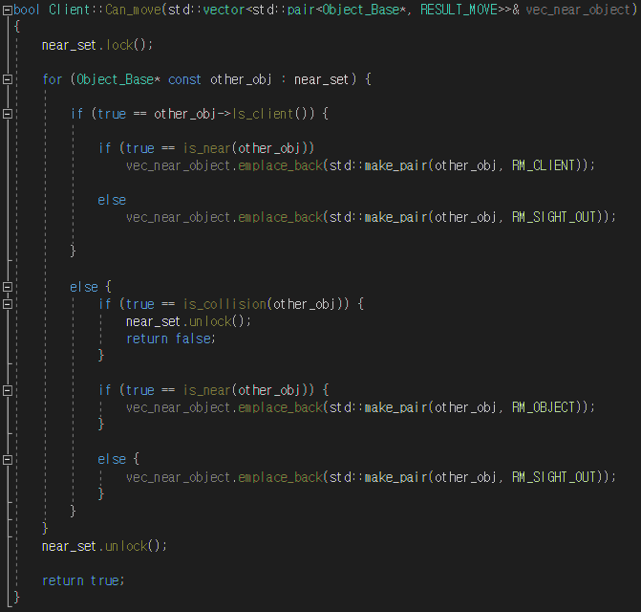
오브젝트 이동
[MMORPG] Prototype
플레이어 충돌검사
Near_set의 모든 오브젝트를 검사
시야 내 오브젝트
시야에서 나가는 오브젝트
플레이어가 아닌
오브젝트와의 충돌은 허용하지 않음
시야 내 오브젝트
시야에서 나가는 오브젝트

Slide 39
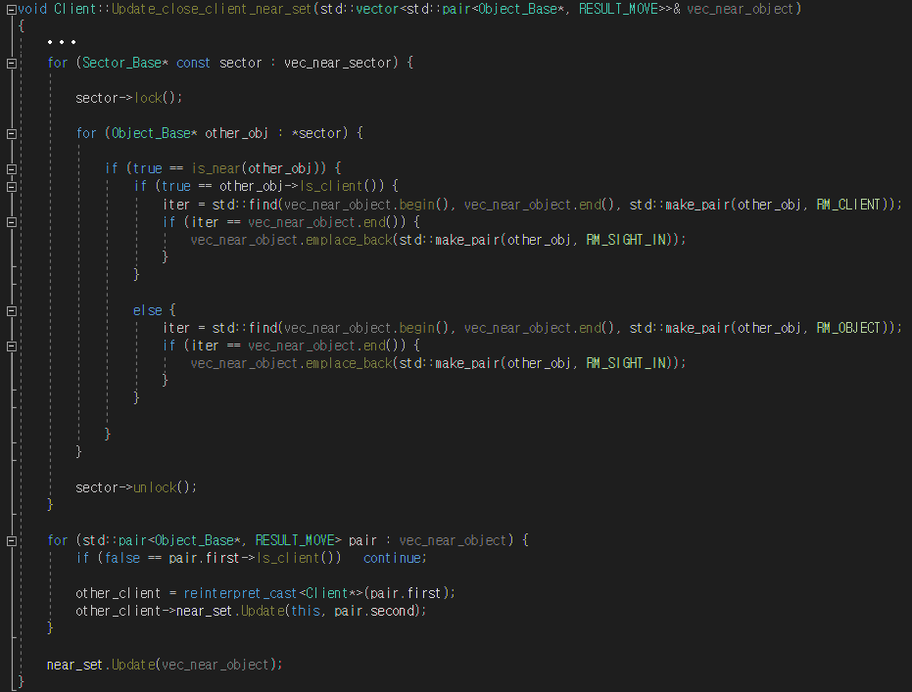
오브젝트 이동
[MMORPG] Prototype
플레이어의 Near_set 업데이트
인근 섹터 내 모든 오브젝트를 검사
Near_set에는 없지만 주변에 위치한
시야에 들어오는 오브젝트
변경된 오브젝트의 Near_set 수정

Slide 40
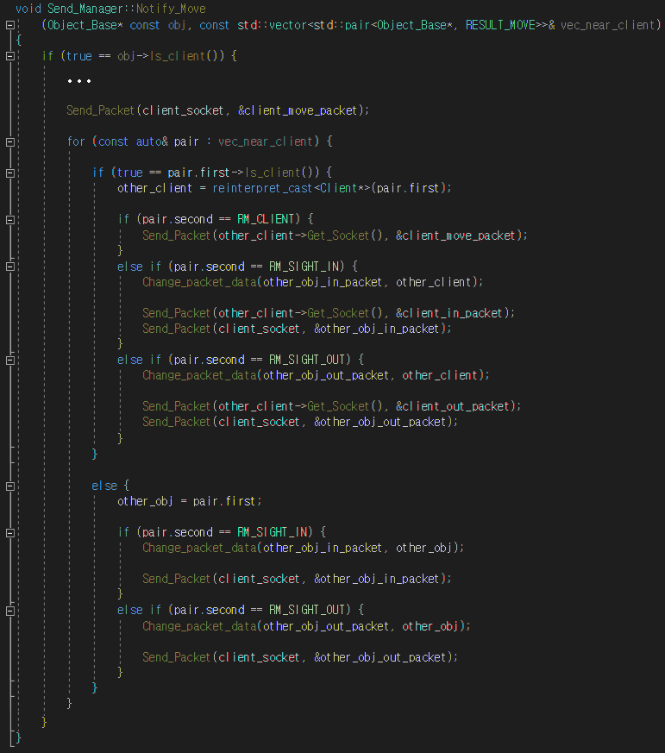
오브젝트 이동
[MMORPG] Prototype
Pair vector를 이용해 이동, 시야 내/외의 결과 전송

Slide 41
클라이언트 이동 수신
[MMORPG] Prototype
클라이언트
서버
마우스 클릭
CSP_MOVE_TARGET
Process_Recv
가능
불가
마우스 클릭
가능
불가
무시
마우스 클릭 알고리즘
=> 100ms의 쿨타임을 가지고 최신 마우스 클릭 위치 전송
=> 전송시에는 가장 최근에 클릭한 위치 전송
업데이트

Slide 42
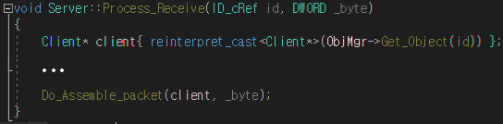
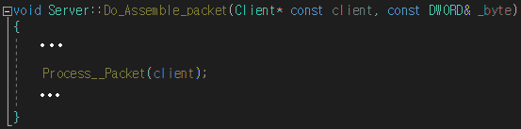
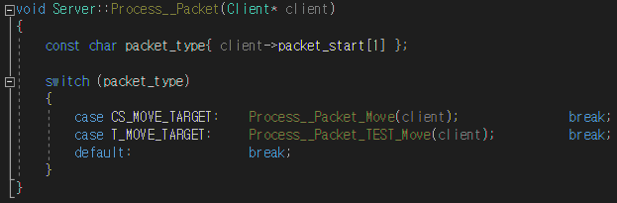

클라이언트 이동 수신
[MMORPG] Prototype
// 패킷 재조립
클라이언트의 정상적인 이동인지 검사 & 이동
타이머에 클라이언트의 이동 가능 이벤트 등록

Slide 43

[MO슈팅] Fruit Crush
장르 : MO 슈팅
사용 툴 : open GL
사용 언어 : C++11
제작 기간 : 2019.10 ~ 2019. 12
개발 인원 : 3명

Slide 44
개요
[MO 슈팅] Fruit Crush
목표
- UDP와 TCP를 이용한 윈도우 소켓 프로그래밍
- std::mutex를 활용한 멀티스레드 프로그래밍
본인이 한일
- 클라이언트와 서버의 통신
- 클라이언트와 서버의 컨텐츠 구현

Slide 45




클라이언트 로그인
[MMORPG] Prototype
서버 Process_Accept()
// 로그인 접속 실패 송신
// 로그인 접속 실패
// 로그인 접속 성공
// 로그인 접속 성공 송신
// 시야 내 클라이언트에게 알림
동일한 종류의 패킷 생성을 피하기 위해
패킷 구조체의 내용을 수정해 재사용
로그인한 클라이언트에게
시야 내 오브젝트의 정보를 전송
Near_set이랑 비교해서 패킷을 보내야함
시야 내 클라이언트에게
로그인한 클라이언트의 정보를 전송

Slide 46


클라이언트 로그인
[MMORPG] Prototype
섹터에서 시야 내 오브젝트를 검색해
std::vector에 추가
오브젝트를 섹터에 등록
로그인 클라이언트와 std::vector 클라이언트의 Near_set에 서로를 추가
클라이언트 오브젝트 추가 과정
오브젝트 생성 → 위치 수정 → 주변 오브젝트 검색 → 섹터에 추가 → 클라이언트 Near_set 수정 → 패킷 전송

Slide 47



클라이언트 로그아웃
[MMORPG] Prototype
// 시야 내 클라이언트에게 알림
서버 Process_Receive()
시야 내 클라이언트에게
로그아웃한 클라이언트를 전송

Slide 48


클라이언트 로그아웃
[MMORPG] Prototype
시야 내 클라이언트를 저장한 Near_set을 std::vector에 복사한 뒤, clear()
std::vector 클라이언트의 Near_set을 수정
다른 Near_set에 추가되었을지 모름
클라이언트 오브젝트 제거 과정
소켓 종료 → 섹터에서 제거 → 오브젝트 제거 → Near_set 클라이언트의 Near_set 수정 → 패킷 전송

